Slide 1
Nu helemaal compleet! Peter Koopmans
WND 16-12-2023 Noordwijkerhout

Slide 2
VMBO nask, nask1 en nask2 | HVG nask en natuurkunde | HVG scheikunde
BB | KB | GL en TL | havo | vwo/gym | havo | vwo/gym
ob 1-2
3
bb/tf
3 nask1 | 3 nask1 | 3 nask1 3 nask2
4 nask1 | 4 nask1 | 4 nask1 4 nask2
4 havo | 4 vwo/gym | 4 havo | 4 vwo/gym
5 havo | 5 vwo/gym | 5 havo | 5 vwo/gym
keuzedomeinen | 6 vwo/gym |  | 6 vwo/gym
 | keuzedomeinen

Slide 3
Arrangement
vwo/gym | havo/vwo | vmbo-t/havo | vmbo-kgt | vmbo-bk
leerboek |  |  |  | leerwerkboek
practica- en werkbladenboek
online leerlingenpakket + docentenpakket

Slide 5
Echte natuurkunde

Slide 6
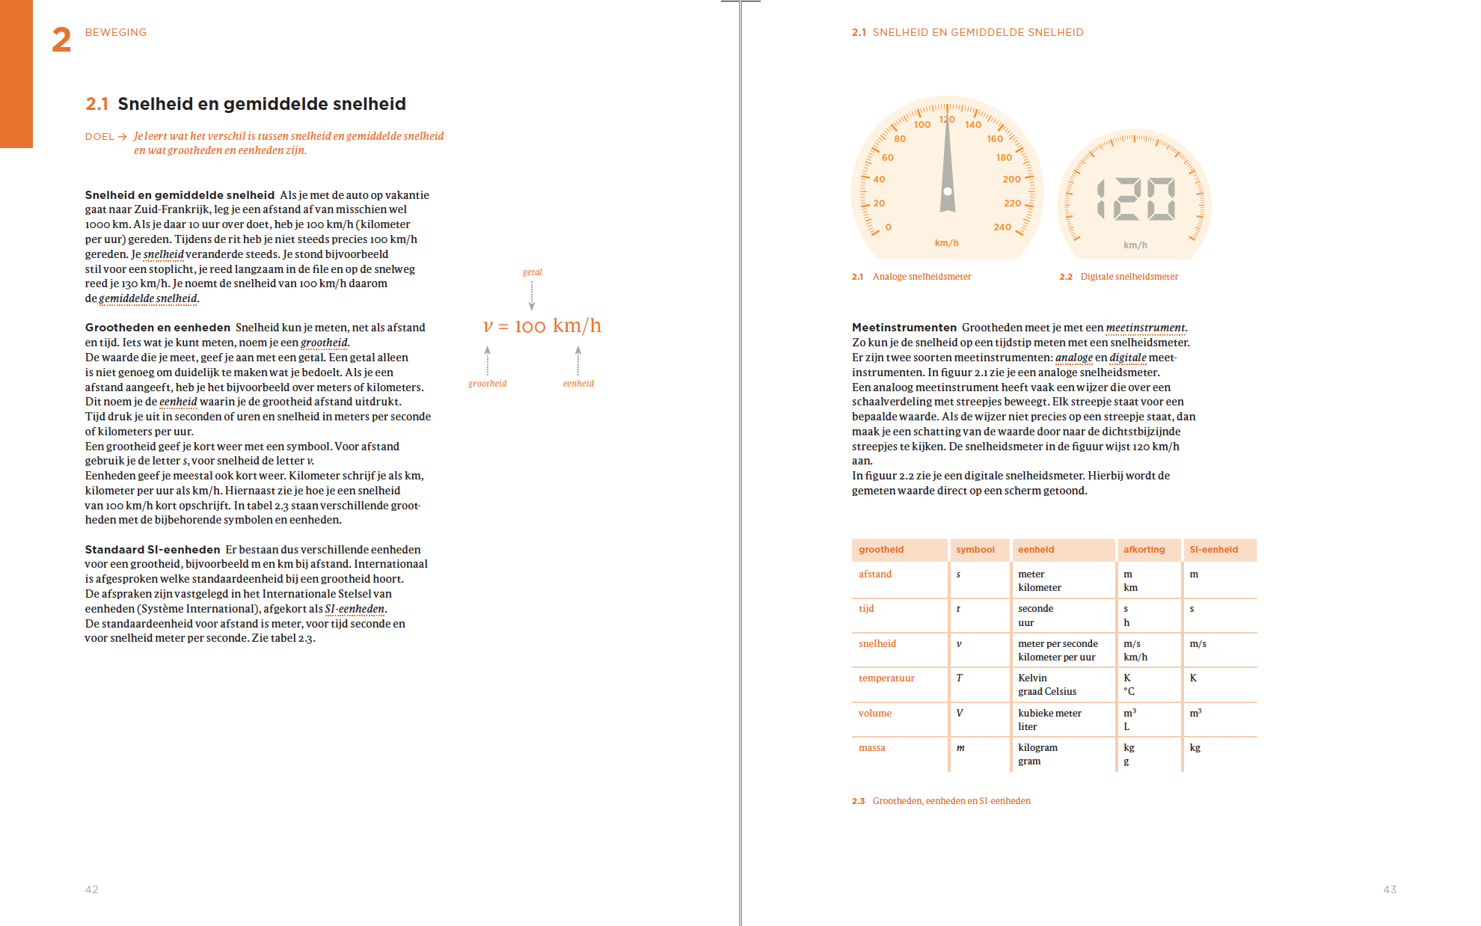
Focus op de kern

Slide 7
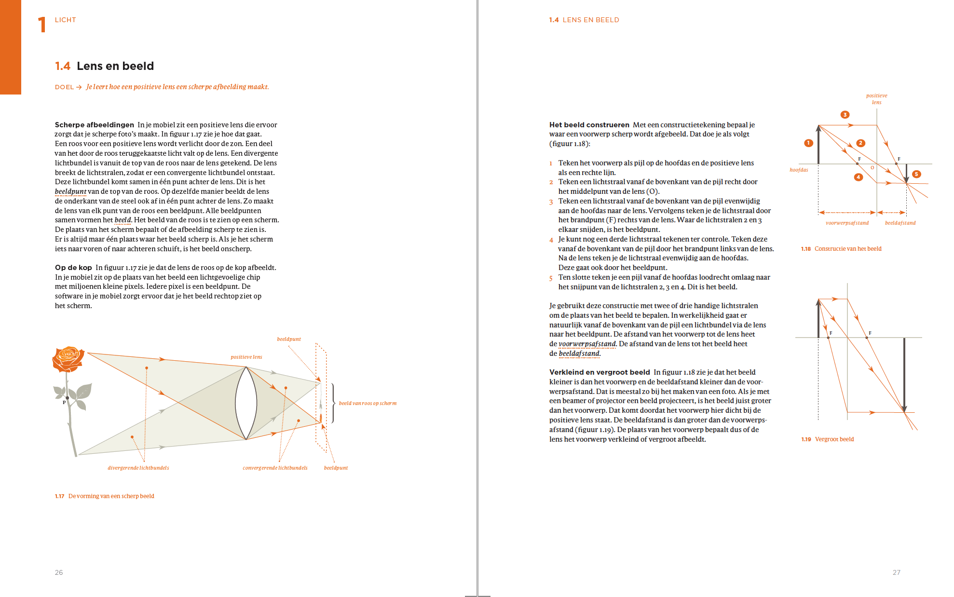
Overzicht en structuur

Slide 8
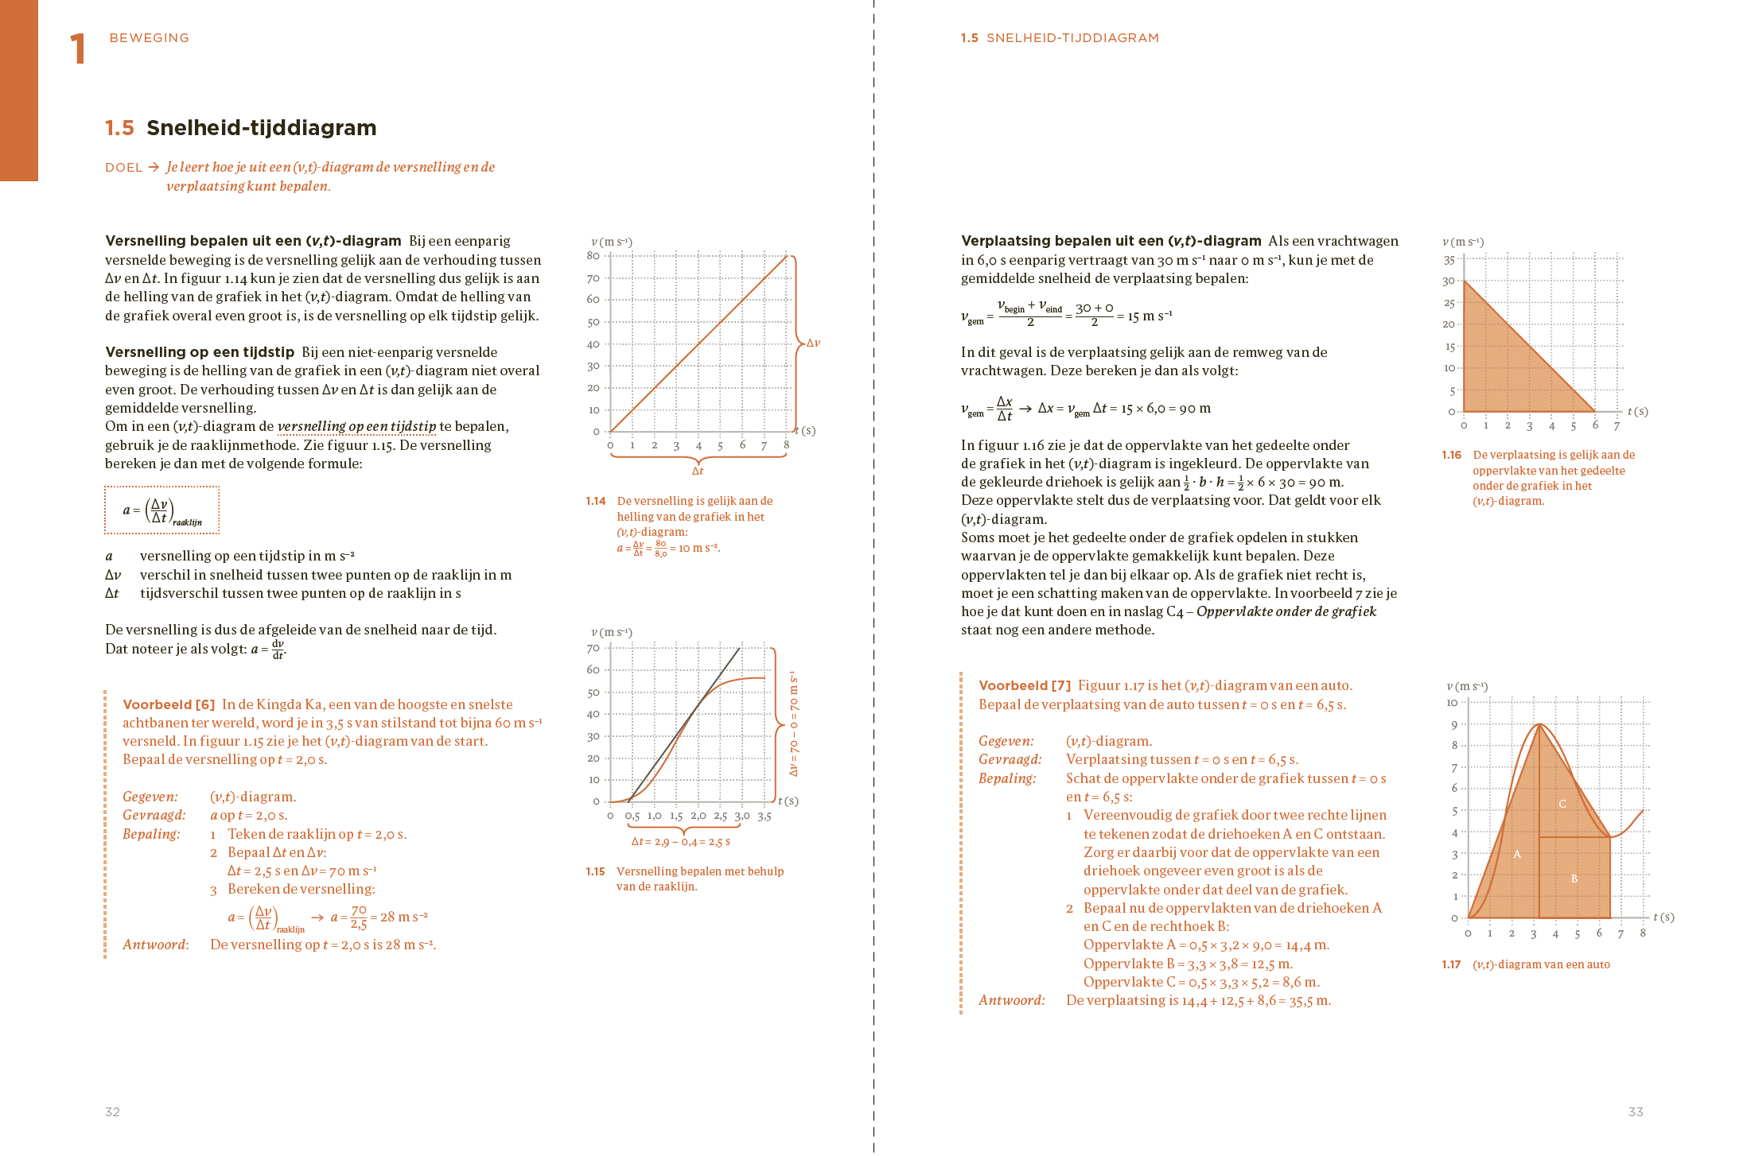
Functionele afbeeldingen

Slide 9
Uitgewerkte voorbeelden

Slide 10
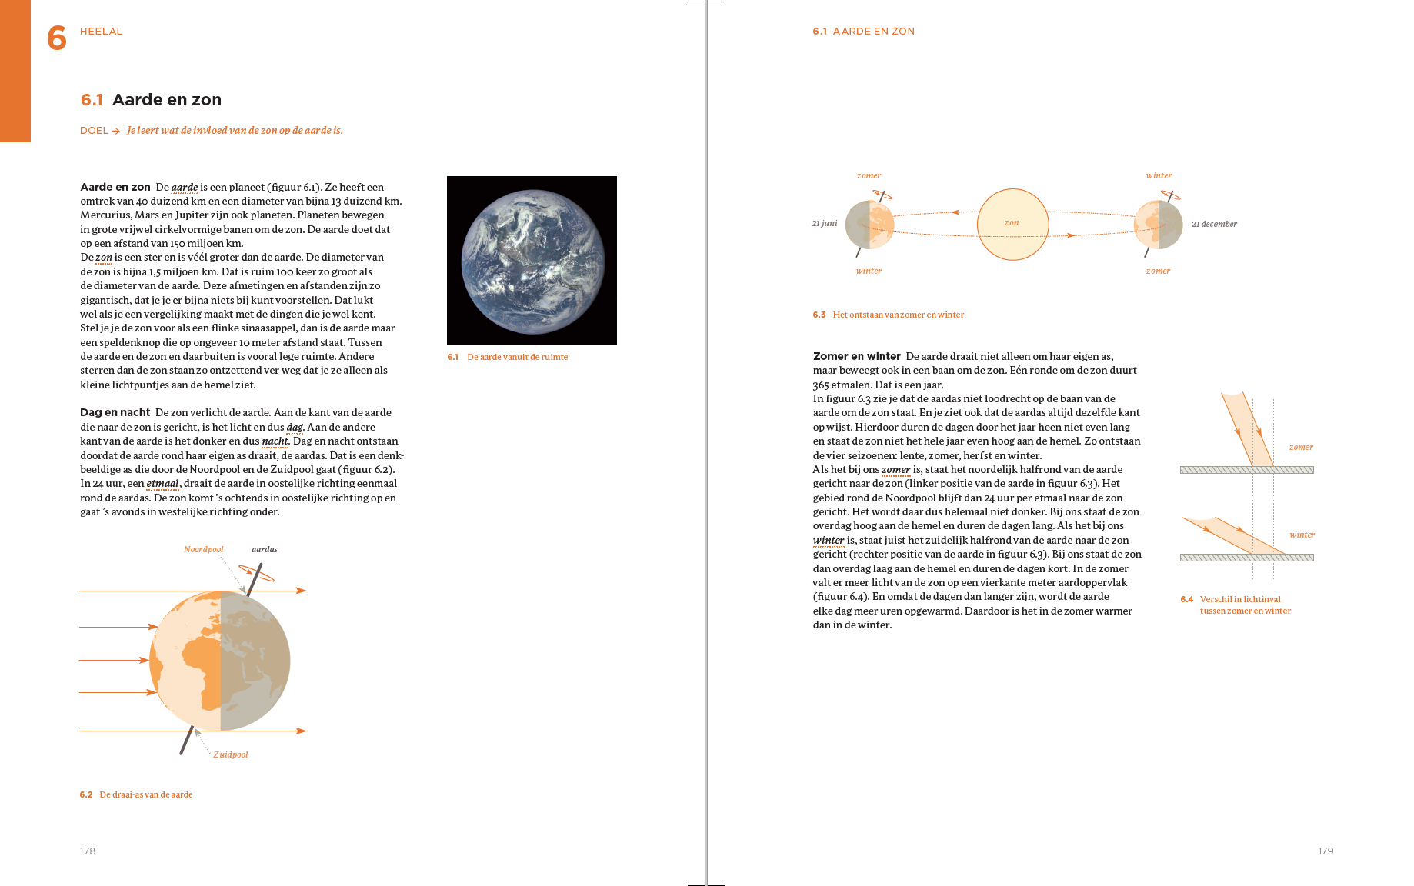
Volledig leerdoelgestuurd

Slide 11
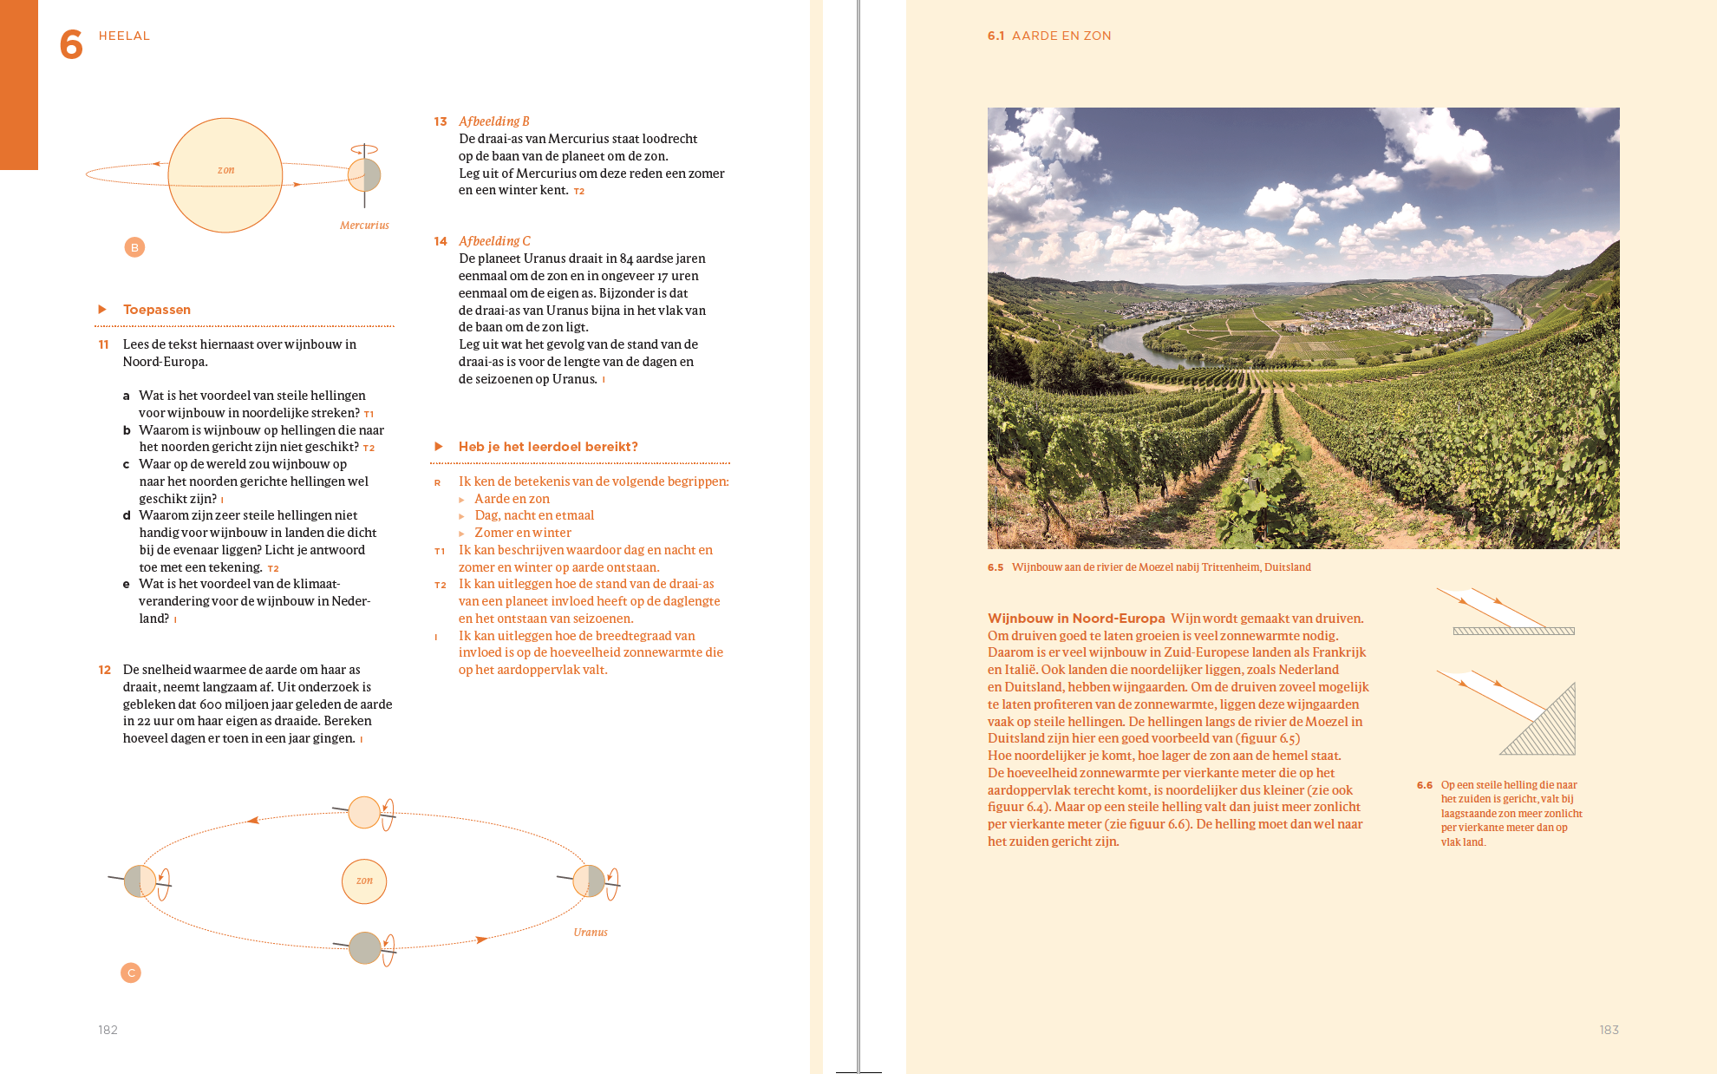
Leerdoelencheck (RTTI)

Slide 12
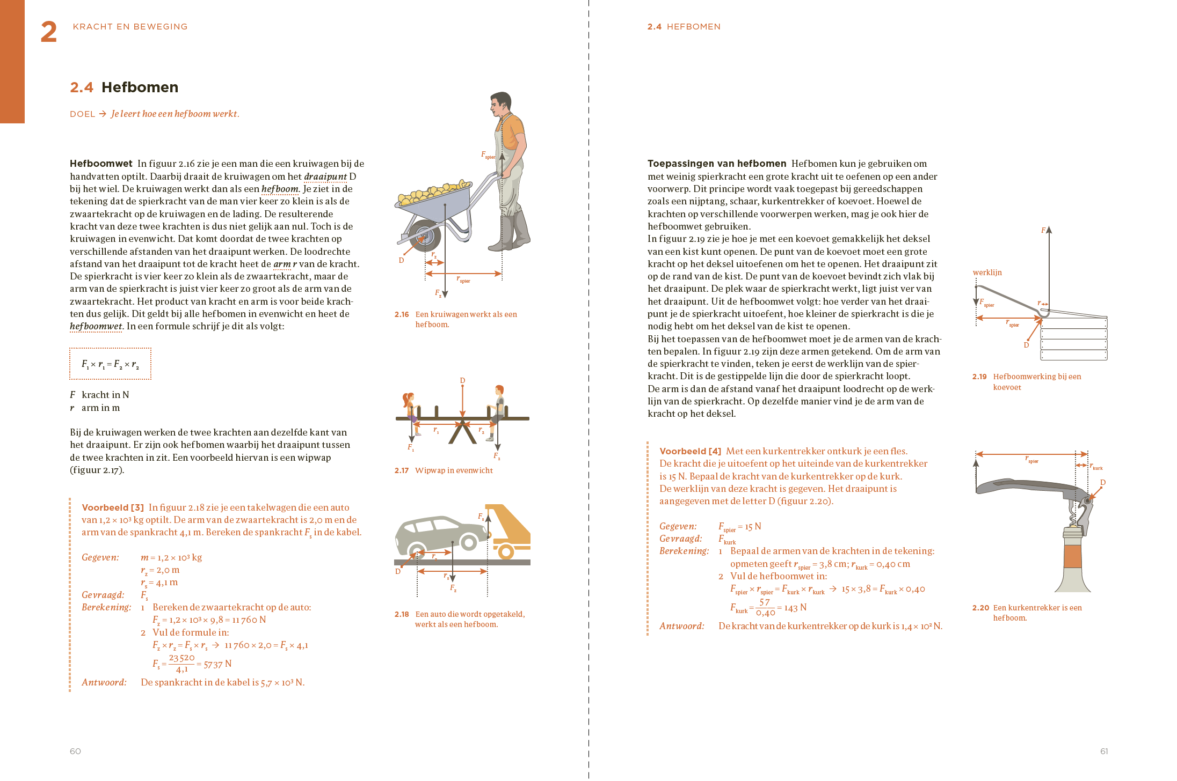
Theorie

Slide 13
Oefenen (RTTI)

Slide 14
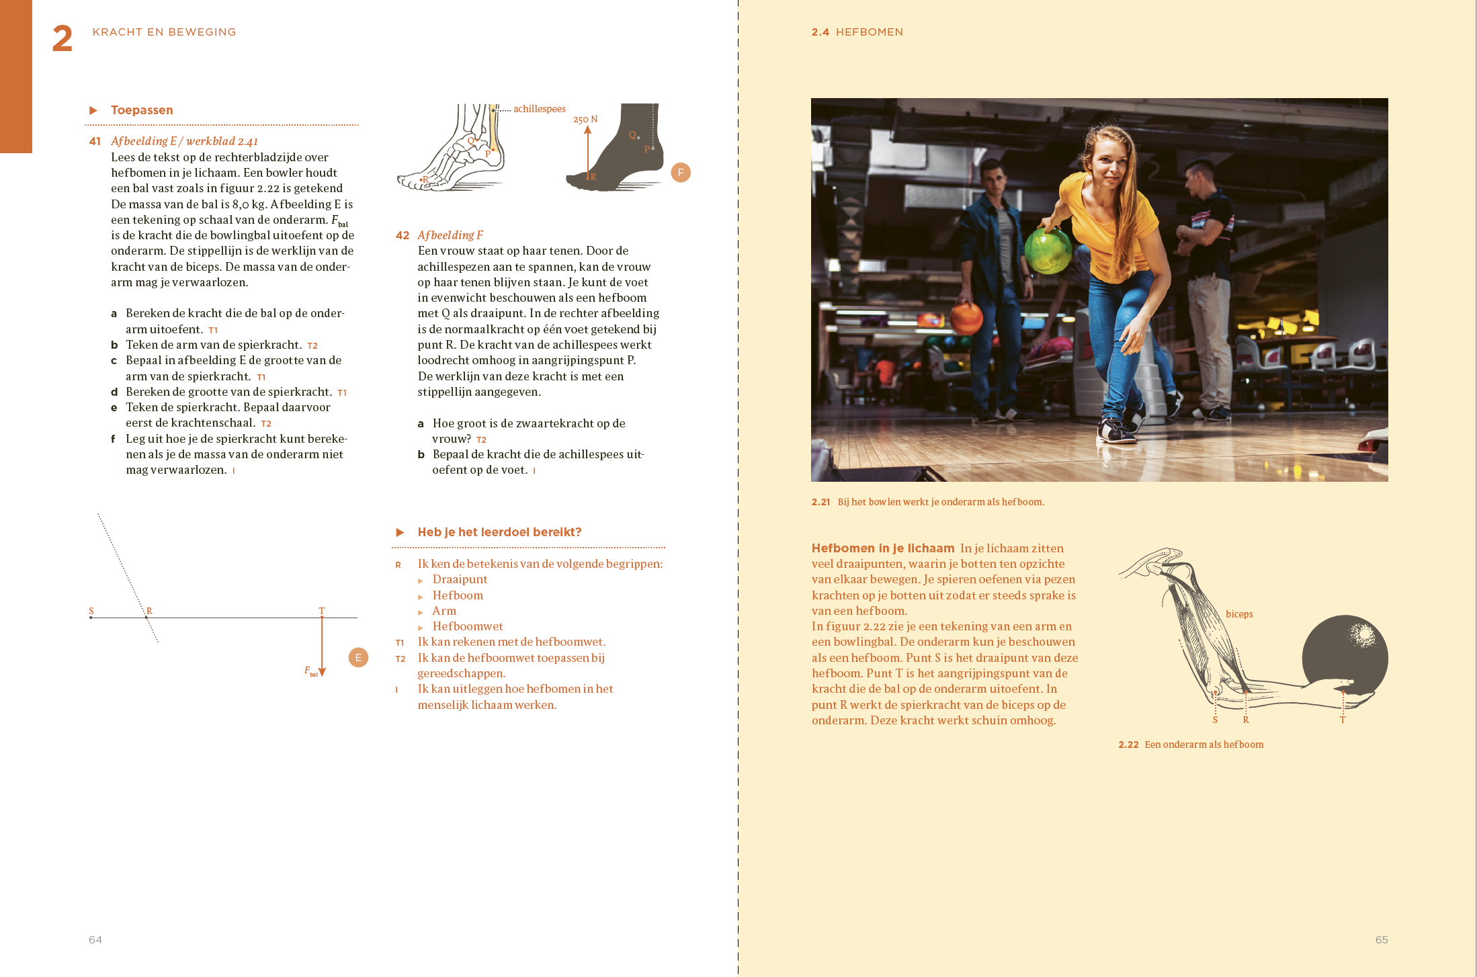
Toepassen (RTTI)

Slide 15
Examentraining

Slide 16
Toetsvoorbereiding

Slide 17
Naslag

Slide 18
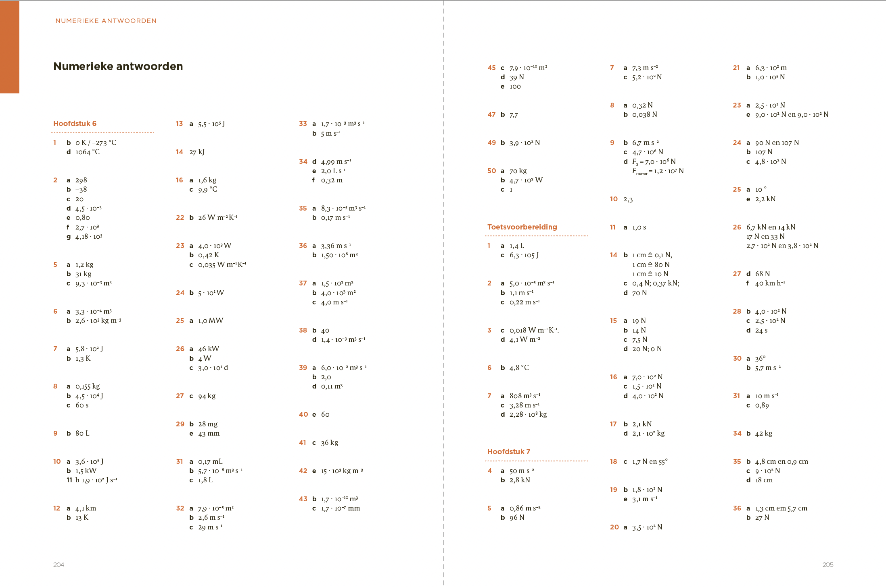
Numerieke antwoorden

Slide 19
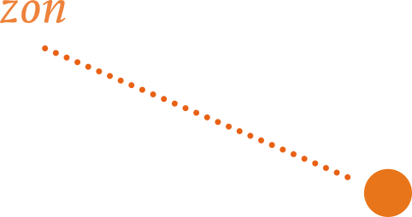

Slide 20
Zonnestelsel
aarde

Slide 21
Zonnestelsel
Uranus
Jupiter
Saturnus
Neptunus

Slide 22
Zonnestelsel
Uranus
Jupiter
Saturnus
Neptunus

Slide 23
Zonnestelsel
Uranus
Jupiter
Saturnus
Neptunus

Slide 25
Hoe maakt Polaris het verschil?
Focus op concepten, compact en helder uitgelegd
Overzichtelijk, rustig en zeer gestructureerd
Per § een leerdoel met leerdoelencheck
RTTI-gecertificeerd (leerdoelen, opdrachten en toetsen)
Per § een uitlegvideo over de kernconcepten
Per § een presentatie om de les te verrijken
Een TF leerlinglicentie met de ebooks van 4 havo en 4, 5 vwo
Examenvoorbereiding met ExamenFit
Gratis online docentenmateriaal
Alle ruimte om eigen accenten te leggen

Slide 26
Dank voor uw aandacht!
POLARIS is dé gids voor uw natuurkundeonderwijs
www.boomvoortgezetonderwijs.nl
p.koopmans@boom.nl

